Slide 1
ＩＣＴを活用した授業づくり
①児童生徒によるＩＣＴ活用
スライド資料 C1
兵庫県版研修プログラム
Notes:
〈タイトル〉

Slide 2
児童生徒によるＩＣＴ活用
＜中学校＞
スライド資料 C1-2
Notes:
〈タイトル〉

Slide 3
児童生徒によるＩＣＴ活用
児童生徒によるＩＣＴ活用の場面
１ 情報を収集したり選択したりするため
２ 自分の考えを文書にまとめたり、調べたことを
表や図にまとめたりするため
３ わかりやすく発表したり表現したりするため
４ 繰り返し学習や個別学習によって、知識の定
着や技能の習熟を図るため
「教育の情報化に関する手引き」より

Slide 4
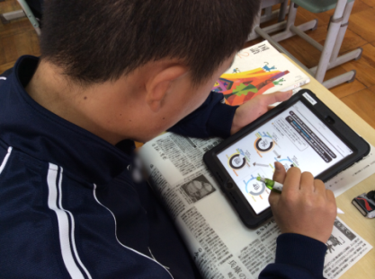
ICT活用実践事例（淡路市立一宮中学校）
児童生徒によるＩＣＴ活用 中学校 国語科
学年 | 教科等 | 単元名
２年 | 国語 | モアイは語る―地球の未来
ICT活用の意図 | 繰り返し練習することで基礎的・基本的な学習の定着を図る。
主に使用したICT機器 | ■ＰＣ ■ﾀﾌﾞﾚｯﾄPC ■電子黒板 ■実物投影機 ■ﾌﾟﾛｼﾞｪｸﾀ ■（大型TV）
活用形態 | ■一斉学習 ■個別学習 ■協働学習 □その他
活用場面 | ■導入 ■展開 ■まとめ
【国語科における具体例】
全学年 読むことにおいて、教材文に関連する物語や説明文、教材文の作者や筆者などについて、生徒がインターネットなどを活用して情報を検索・収集し、教材文や作者・筆者への関心を高め、いろいろな本や文章を選んで読むことにつなげる。 「教育の情報化に関する手引き」より

Slide 5
児童生徒によるＩＣＴ活用 中学校 国語科
【国語科における具体例】
○全学年 伝統的な言語文化
・様々な古典作品やその作者について、生徒がインターネットなどを活用して情報を検索・収集し、古典の世界に親しんだり、古典を楽しんだりする。
○第３学年 話すこと・聞くこと
・生徒がコンピュータなどを活用して、取材したり調査したりした結果を発表資料にまとめ、プレゼンテーションやポスターセッションなどの様々な活動の中で、プロジェクタなどを活用して発表する。
○第２学年 読むこと
・新聞、インターネット、学校図書館などの施設などを活用して得た情報を比較し、情報及び情報手段、施設などの特徴について考える。
「教育の情報化に関する手引き」より

Slide 6
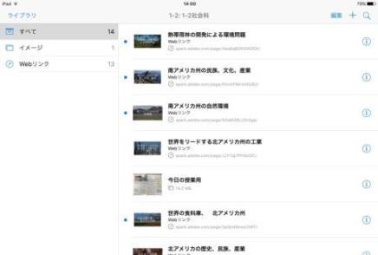
ICT活用実践事例（淡路市立一宮中学校）
児童生徒によるＩＣＴ活用 中学校 社会科
学年 | 教科等 | 単元名
１年 | 社会 | 地理的分野
ICT活用の意図 | 板書の効率化を図る
主に使用したICT機器 | □ＰＣ ■ﾀﾌﾞﾚｯﾄPC □電子黒板 □実物投影機■ﾌﾟﾛｼﾞｪｸﾀ □（ ）
活用形態 | ■一斉学習 □個別学習 □協働学習 □その他
活用場面 | ■導入 □展開 □まとめ
教員が作成した資料集ページ
【社会科における具体例】
「世界の様々な地域」において、インターネット、DVDなどを活用して、各種の地図や統計、紀行文、旅行経験者の体験記などの調べる主題にふさわしい適切な資料を収集し、世界各地の人々の生活の様子について考察する。 「教育の情報化に関する手引き」より

Slide 7
児童生徒によるＩＣＴ活用 中学校 社会科
【社会科における具体例】
○地理的分野 「日本の様々な地域」
・地図作成ソフト、地理情報システム（GIS）などを活用して、略地図で位置を示したり、略地図を使って日本や世界にみられる諸事象をとらえ、説明したりする。
○公民的分野 「よりよい社会を目指して」
・よりよい社会を築いていくために解決すべき課題について、調査した結果や考察を基にして、ワープロソフト、プレゼンテーションソフトなどを活用して、自分の考えをレポートなどにまとめる。
「教育の情報化に関する手引き」より

Slide 8
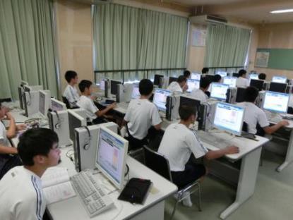
ICT活用実践事例（淡路市立一宮中学校）
児童生徒によるＩＣＴ活用 中学校 数学科
学年 | 教科等 | 単元名
３年 | 数学 | 平方根
ICT活用の意図 | ｅ－ラーニングを活用して、各自に適した練習問題をする。
主に使用したICT機器 | ■ＰＣ □ﾀﾌﾞﾚｯﾄPC □電子黒板 □実物投影機 □ﾌﾟﾛｼﾞｪｸﾀ
活用形態 | □一斉学習 ■個別学習 □協働学習 □その他
活用場面 | □導入 ■展開 □まとめ
【数学科における具体例】
第3学年 関数において、生徒が自ら仮説を持ち、表計算ソフトなどを活用して、一次関数のグラフで、値を固定したり変化させたりして、条件設定を状況に応じて自在に変えながら、グラフの変化の様子を考察する。 「教育の情報化に関する手引き」より

Slide 9
児童生徒によるＩＣＴ活用 中学校 数学科
【数学科における具体例】
○全学年
・生徒が実物投影機などを活用して、ノートに記した式や求め方を提示して、自分の考え方をわかりやすく説明する。
○第１学年 資料の活用「ヒストグラムや代表値」
・日常生活を題材とした問題などを取り上げ、それを解決するため必要な資料を収集し、表計算ソフトなどを利用してヒストグラムを作成したり代表値を求めたりして資料の傾向をとらえ、その結果を基に説明する。
○第３学年 資料の活用「標本調査」
・生徒が表計算ソフトなどを活用して、母集団から標本を抽出する際に必要な乱数を簡単に数多く得たり、インターネットなどを活用して資料を収集したり、様々な標本調査とその結果について調べたりする。
「教育の情報化に関する手引き」より

Slide 10
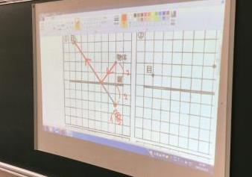
ICT活用実践事例（淡路市立一宮中学校）
児童生徒によるＩＣＴ活用 中学校 理科
学年 | 教科等 | 単元名
１年 | 理科 | 光による現象
ICT活用の意図 | 光が進んだ道すじを作図できるようにする。
主に使用したICT機器 | ■ＰＣ □ﾀﾌﾞﾚｯﾄPC □電子黒板 □実物投影機 ■ﾌﾟﾛｼﾞｪｸﾀ □（ ）
活用形態 | ■一斉学習 □個別学習 □協働学習 □その他
活用場面 | □導入 ■展開 □まとめ
【理科における具体例】
第1分野 「光と音」において、コンピュータ、マイクなどを活用して、様々な音の振動を観察することで、音の大きさや高さは発音体の振動の仕方に関係することを考える。
「教育の情報化に関する手引き」より

Slide 11
児童生徒によるＩＣＴ活用 中学校 理科
【理科における具体例】
○第1分野 「電流とその利用」
・コンピュータなどを活用して、生徒の探究の目的に合わせたデータ処理や、グラフを作成したりそこから規則性を見いだしたりする。
・観察、実験の段階でビデオカメラとコンピュータを組み合わせることによって、観察、実験の結果を分析したり、より総合的に考察を深めたりする。
○第２分野 「気象とその変化」
・気象に関するデータを長期にわたって観測する際に、コンピュータなどで自動記録できる装置やセンサーを活用して、観測したデータと天気の変化の関係について考える。
○第２分野 「地球と宇宙」
・天体に関するデータを長期にわたって観測する際に、コンピュータなどで自動記録できる装置を活用して、観測したデータに基づいて天体の動きについて考える。
「教育の情報化に関する手引き」より

Slide 12
児童生徒によるＩＣＴ活用 中学校 音楽科
【音楽科における具体例】
○第１学年 表現「歌唱」、「器楽」
・表現を工夫しながら歌ったり演奏したりした様子を、生徒がデジタルカメラ、ICレコーダーなどを活用して記録して、表現のよさや改善点を振り返る。
○第２・３学年 表現「創作の活動」
・表現したいイメージをもち、音素材の特徴を生かし、コンピュータや音楽ソフトなどを活用して、つくった音楽を記録する。
○第２・３学年 鑑賞
・我が国や郷土の伝統音楽及び諸外国の様々な音楽について、インターネット、DVDなどを活用して調べ、音楽の特徴をその背景となる文化・歴史と関連付けながら鑑賞する。
「教育の情報化に関する手引き」より

Slide 13
児童生徒によるＩＣＴ活用 中学校 美術科
【美術科における具体例】
○第１学年 表現
・グラフィックソフトなどを活用して、取り込みや貼り付け、形の自由な変形、配置換え、色彩換えなど、構想の場面で試しながら楽しく表現する。
○第２・３学年 表現
・ビデオカメラなどを活用して、グループで分担を決め学校紹介やコマーシャルをつくったり、動きを連続させて描いた漫画をコマ撮りして、短編アニメーションをつくったりする。
○第２・３学年 鑑賞
・インターネット、DVDなどを活用して、日本や諸外国の美術の概括的な変遷や作品の特質を調べたり、それらの作品を鑑賞したりして、諸外国の美術や文化との相違と共通性を考える。
「教育の情報化に関する手引き」より

Slide 14
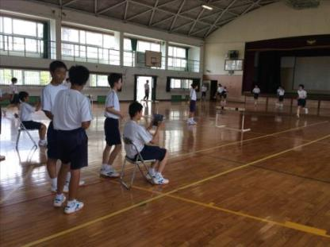
ICT活用実践事例（淡路市立一宮中学校）
児童生徒によるＩＣＴ活用 中学校 保健体育科
学年 | 教科等 | 単元名
２年 | 保健体育 | 陸上競技（ハードル）
ICT活用の意図 | 動画を通して自分や仲間の試技を見てアドバイスする。
主に使用したICT機器 | □ＰＣ ■ﾀﾌﾞﾚｯﾄPC □電子黒板 □実物投影機 □ﾌﾟﾛｼﾞｪｸﾀ □（ ）
活用形態 | ■一斉学習 □個別学習 □協働学習 □その他
活用場面 | □導入 ■展開 □まとめ
【保健体育科における具体例】
・器械運動「跳び箱運動」において、デジタルカメラの動画機能などを用いて、自己の課題に応じた練習を工夫するために、自分の動きを撮影し、動きや技の改善点や高まりを見付ける。
「教育の情報化に関する手引き」より

Slide 15
児童生徒によるＩＣＴ活用 中学校 保健体育科
【保健体育科における具体例】
○第１・２学年
・体育理論「運動やスポーツの多様性」において、運動やスポーツの歴史・記録などを図書資料、インターネットなどを活用して調べることなどを通して、運動やスポーツの必要性やライフステージに応じた多様な親しみ方や学び方を考える。
○保健分野
・傷害の防止、健康な生活や疾病の予防などについて、学習の目的に応じて、インターネット、図書資料などから必要な情報を収集する。
「教育の情報化に関する手引き」より

Slide 16
児童生徒によるＩＣＴ活用 中学校 技術・家庭科（技術分野）
【技術・家庭科（技術分野）における具体例】
○ A 材料と加工に関する技術
・材料と加工に関する技術を利用した製作品の設計・製作において、コンピュータ、設計ソフト、作図支援ソフトなどを活用して、目的や条件に即した機能や構造を考えながら製作図を描く。
○ C 生物育成に関する技術
・栽培又は飼育している生物の様子を、生徒がデジタルカメラで撮影して、継続的に観察結果を記録し、育成する生物の観察を通して成長の変化をとらえる。
「教育の情報化に関する手引き」より

Slide 17
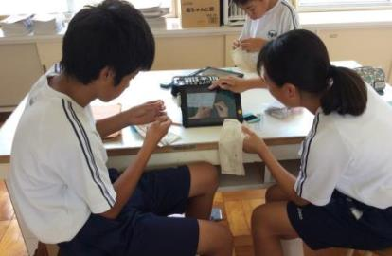
ICT活用実践事例（淡路市立一宮中学校）
児童生徒によるＩＣＴ活用 中学校 技術・家庭科（家庭分野）
学年 | 教科等 | 単元名
２年 | 家庭 | 衣生活と自立
ICT活用の意図 | 何度も動画を見ることで方法を理解させ定着を図る。
主に使用したICT機器 | □ＰＣ ■ﾀﾌﾞﾚｯﾄPC □電子黒板 □実物投影機■ﾌﾟﾛｼﾞｪｸﾀ □（ ）
活用形態 | □一斉学習 ■個別学習 □協働学習 □その他
活用場面 | □導入 ■展開 □まとめ
【技術・家庭科（家庭分野）における具体例】
食生活と自立、衣生活・住生活と自立
調理や製作の活動において、調理や製作の過程や完成した作品を、生徒がデジタルカメラなどで撮影して記録したり、大型ディスプレイなどを用いて発表したりする。 「教育の情報化に関する手引き」より

Slide 18
児童生徒によるＩＣＴ活用 中学校 技術・家庭科（家庭分野）
【技術・家庭科（家庭分野）における具体例】
○食生活と自立
中学生の1日分の献立を考える際に、学習用ソフトウェア、インターネットなどを活用し、食品を食品群に分類したり、栄養的特徴などを調べたりして、バランスのよい食事を考える。
○身近な消費生活と環境
・販売方法や物資・サービスの購入、環境に配慮した消費生活などについて、インターネットなどを活用して情報を収集し、物資・サービスの適切な選択・購入や消費生活による環境への影響を考える。
「教育の情報化に関する手引き」より

Slide 19
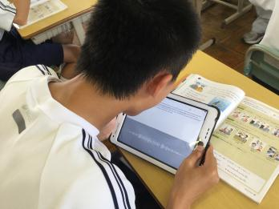
ICT活用実践事例（淡路市立一宮中学校）
児童生徒によるＩＣＴ活用 中学校 外国語
学年 | 教科等 | 単元名
３年 | 外国語 | Lesson3B
ICT活用の意図 | memo のマイク機能を使って音読練習をする。
主に使用したICT機器 | □ＰＣ ■ﾀﾌﾞﾚｯﾄPC □電子黒板 □実物投影機 ■ﾌﾟﾛｼﾞｪｸﾀ □（ ）
活用形態 | □一斉学習 ■個別学習 □協働学習 □その他
活用場面 | □導入 ■展開 □まとめ
【外国語における具体例】
・英語 話すこと デジタルカメラ、ICレコーダーなどを活用して、英語で話した自分の音声を録音し、強勢、イントネーション、区切りなど、正しく発音できているかを振り返る。 「教育の情報化に関する手引き」より

Slide 20
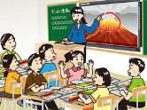
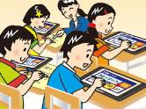
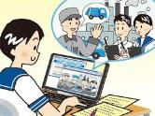
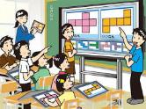
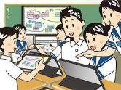
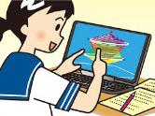
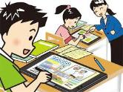
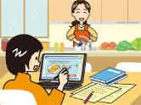
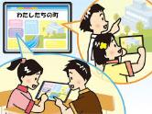
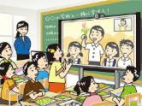
児童生徒によるＩＣＴ活用 小学校 まとめ
ＩＣＴを活用した指導方法の開発
学びのイノベーション事業（文部科学省）
Ａ 一斉学習
Ｂ 個別学習
Ｃ 協働学習
挿絵や写真等を拡大・縮小、画面への書き込み等を活用して分かりやすく説明することにより、子供たちの興味・関心を高めることが可能となる。
デジタル教材などの活用により、自らの疑問について深く調べることや、自分に合った進度で学習することが容易となる。また、一人一人の学習履歴を把握することにより、個々の理解や関心の程度に応じた学びを構築することが可能となる。
タブレットPCや電子黒板等を活用し、教室内の授業や他地域・海外の学校との交流学習において子供同士による意見交換、発表などお互いを高めあう学びを通じて、思考力、判断力、表現力などを育成することが可能となる。
Ａ-1 教員による教材の提示
B-1 個に応じる学習
B-2 調査活動
C-1 発表や話し合い
C-2 協働での意見整理
画像の拡大提示や書き込み、音声、動画などの活用
一人一人の習熟の程度等に応じた学習
インターネットを用いた情報収集、写真や動画等による記録
グループや学級全体での発表・話し合い
複数の意見・考えを議論して整理
B-3 思考を深める学習
B-4 表現・制作
B-5 家庭学習
C-3 協働制作
C-4 学校の壁を越えた学習
シミュレーションなどのデジタル教材を用いた思考を深める学習
マルチメディアを用いた資料、作品の制作
情報端末の持ち帰りによる家庭学習
グループでの分担、協働による作品の制作
遠隔地や海外の学校等の交流学習
http://jouhouka.mext.go.jp/school/innovation/
Notes:
ＩCTを活用することにより「一斉指導による学び（一斉学習）」に加え、「子供たち一人一人の能力や特性に応じた学び（個別学習）」、「子供たち同士が教えあい学び合う協働的な学び（協働学習）」を推進していくことが重要です。
また、ICTを活用した授業においては、「一斉学習」、「個別学習」、「協働学習」それぞれの学習場面が相互に組み合わされた学びの場が形成され、ＩＣＴの特長を生かすことでより分かりやすく理解が深まる授業の実現が可能となります。
文部科学省の「学びのイノベーション事業」において、ICTを活用した学習場面を類型化し、類型に対応した実証校の実際の学習場面例を整理されてます。

